Slide 1
От земской больницы до культурно-туристического комплекса.
Возвращение имени.
К 115-летию первой земской больницы.

Slide 2
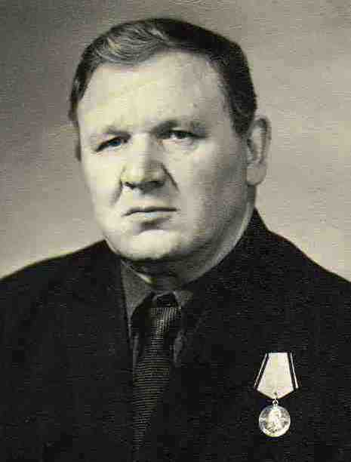
Иван Митрофанович Непомнящих собирал и бережно хранил документы о первом земском враче, пытаясь восстановить честное имя Лампсакова

Slide 3
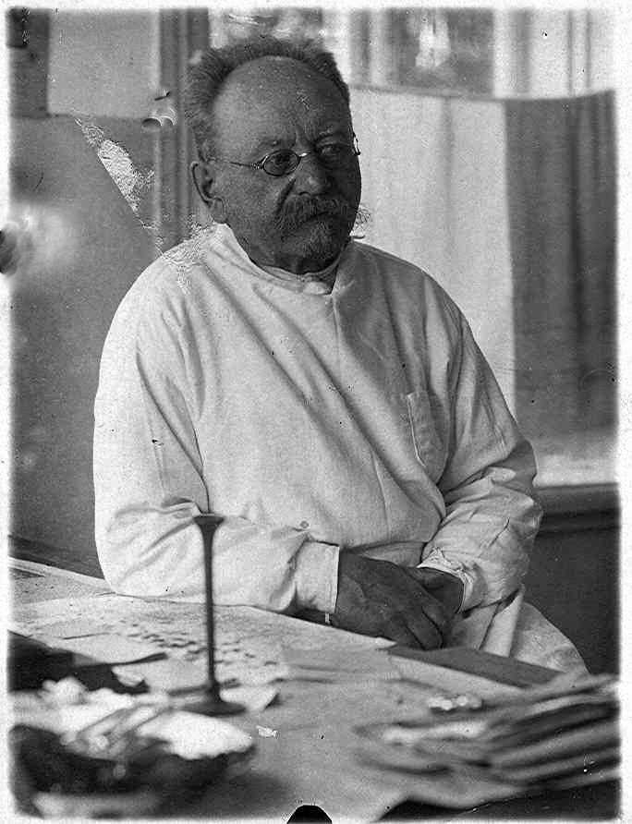
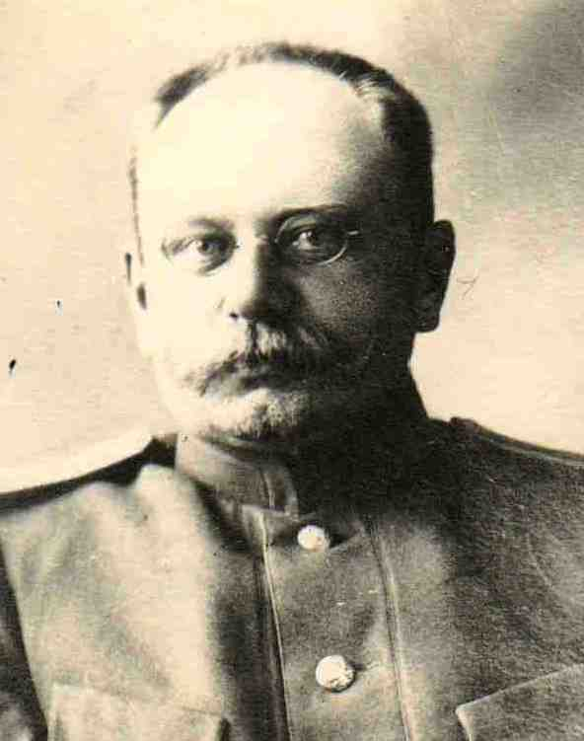
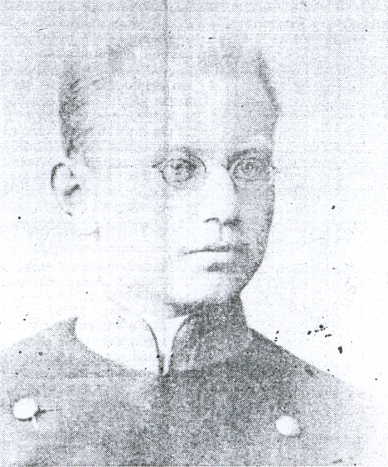
Николай Александрович Лампсаков (1875 – 1937)

Slide 4
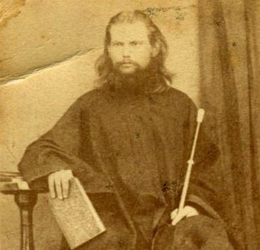
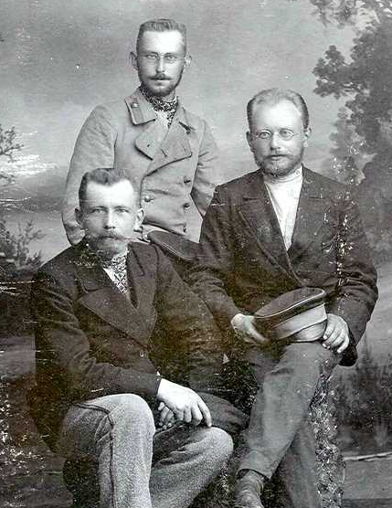
протоирей Александр Парфеньевич Лампсаков (1832 – 1882)
Братья Лампсаковы: Сергей, Павел, Николай

Slide 5
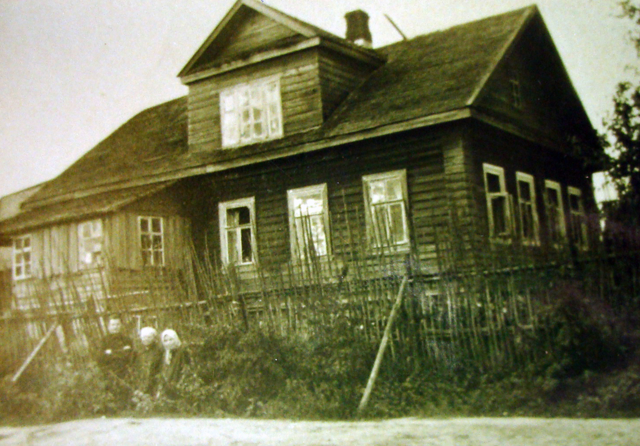
Дом Лампсаковых в с. Котлован, начало XX-го века

Slide 6
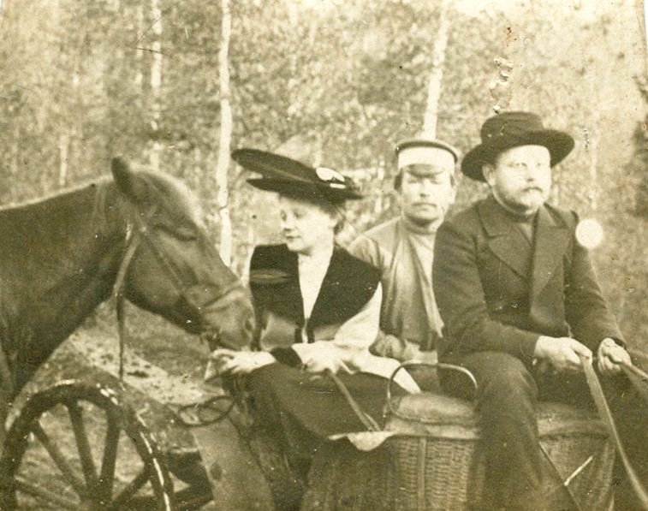
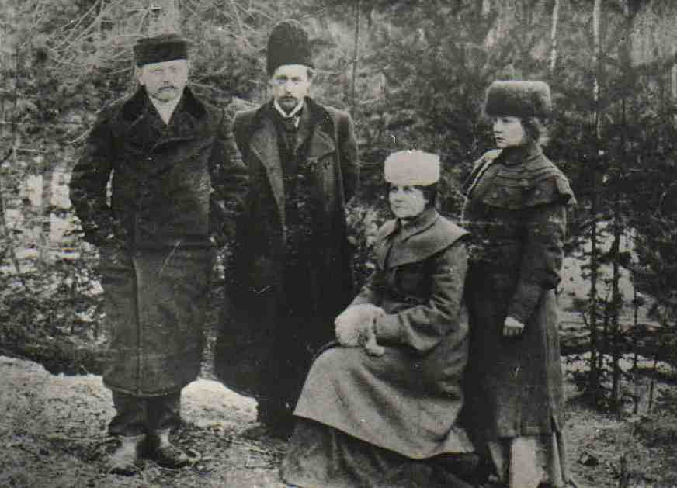
Всегда рядом с мужем.
Елена Дмитриевна Лампсакова (1869 – 1953)

Slide 7
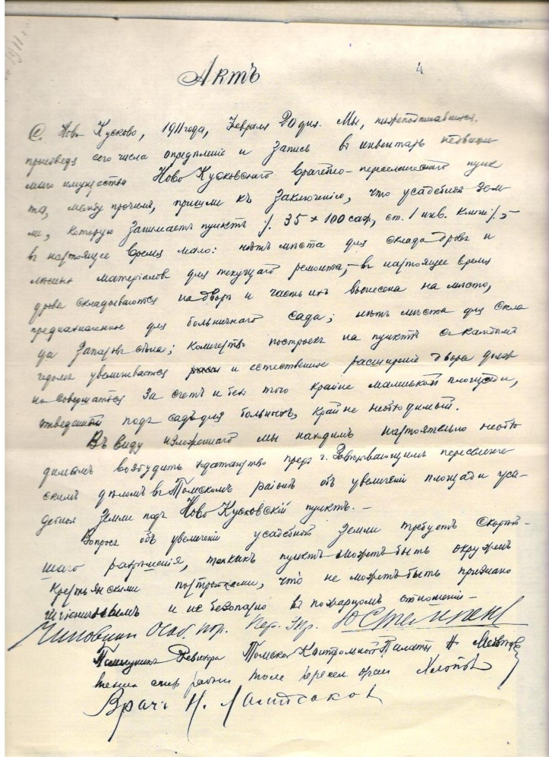
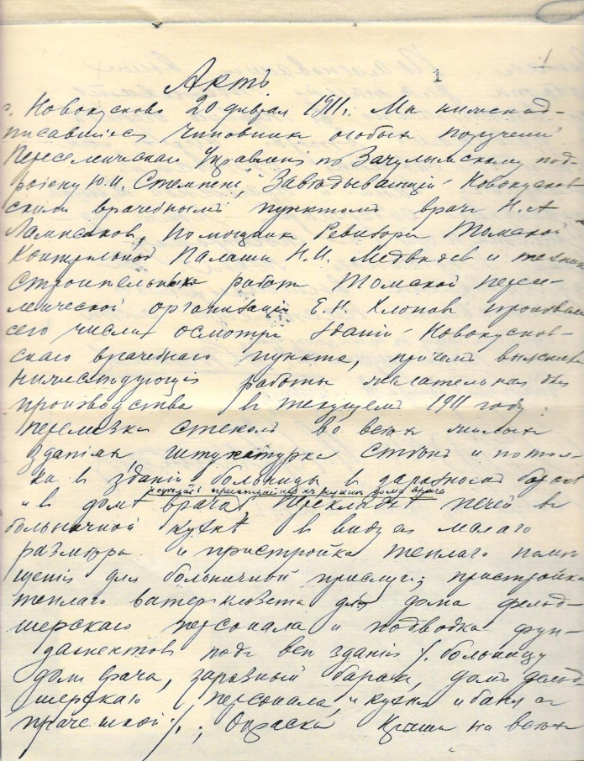

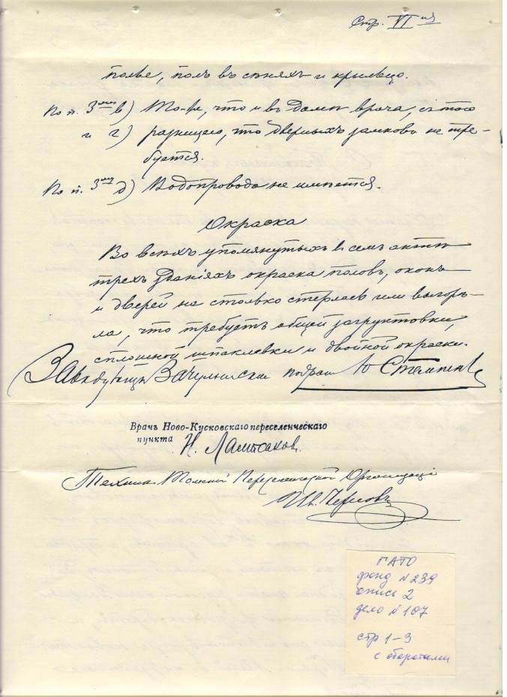
Строительство больничного комплекса велось «с нуля». Два года под контролем Николая Лампсакова велись строительные работы.

Slide 8
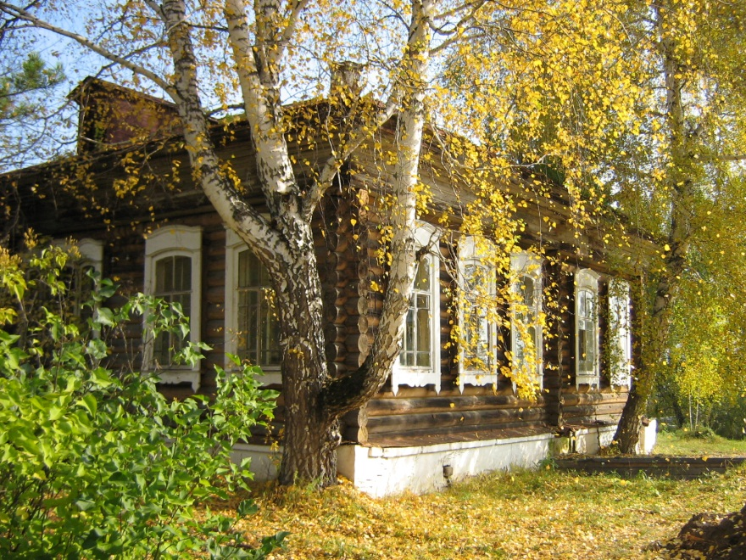
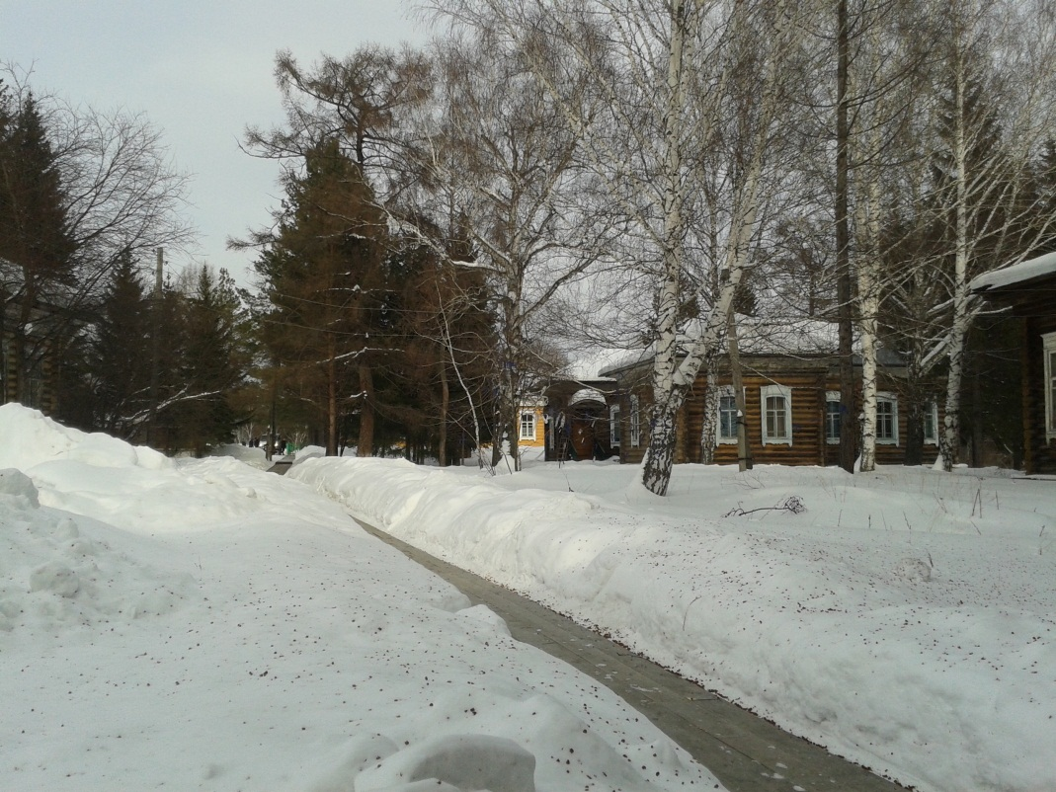
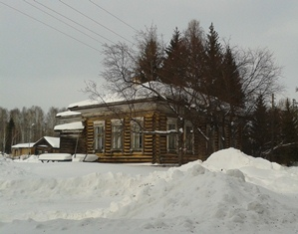
Зданиям земской больницы более ста лет.

Slide 9
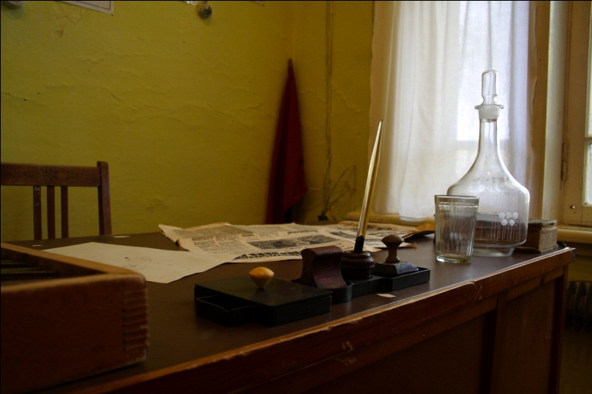
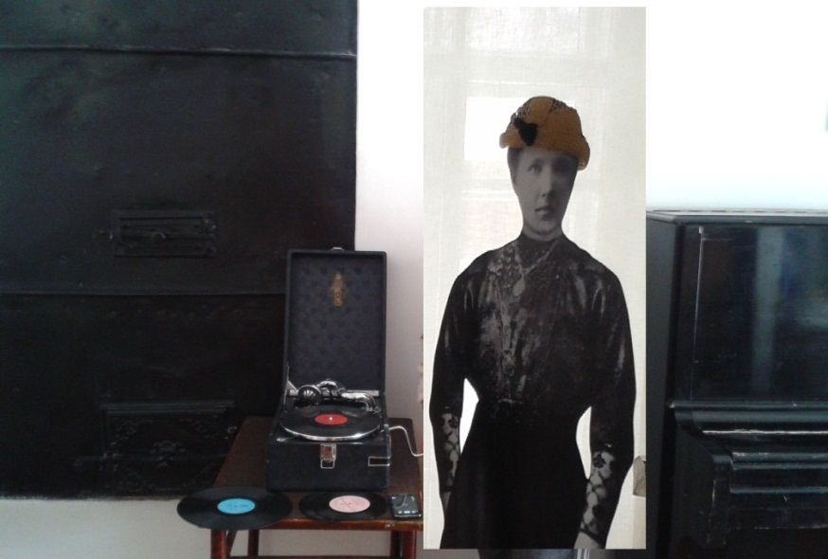
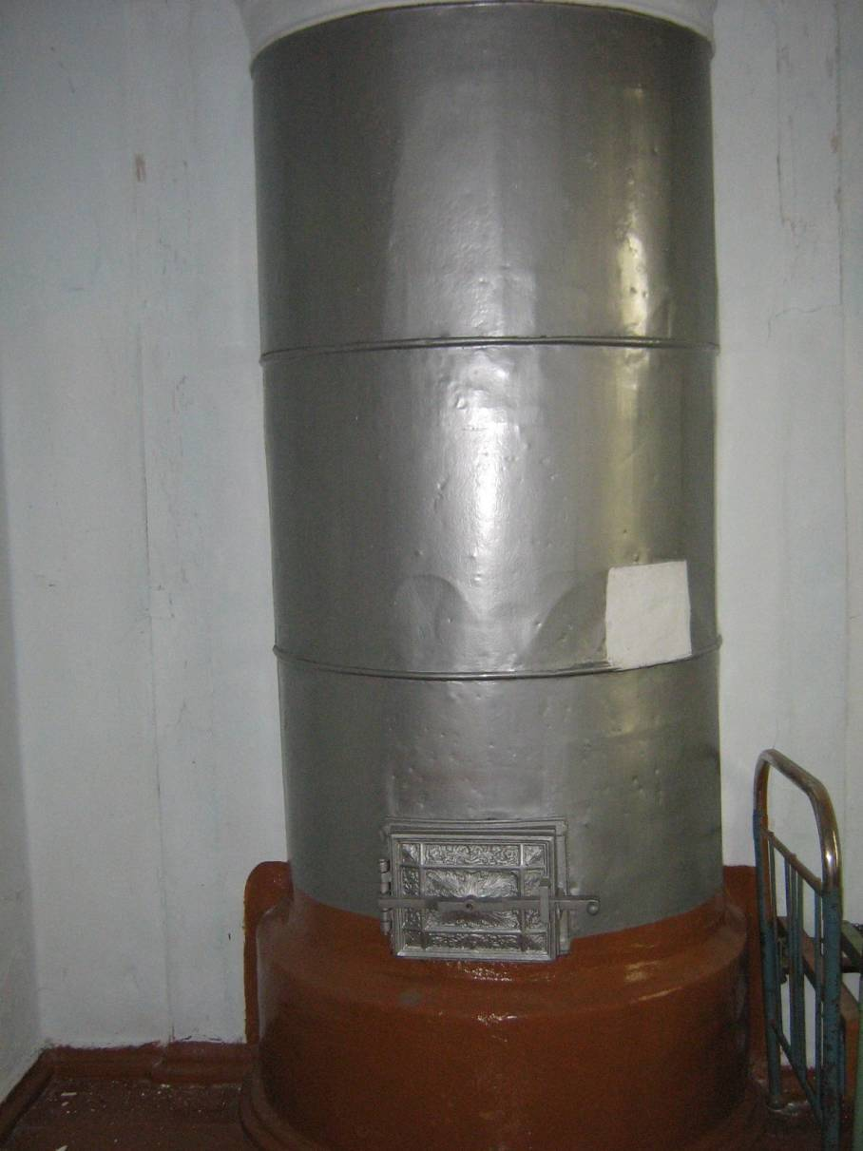
В помещениях до сих пор сохранились старинные печи, а интерьер того времени помогли воссоздать жители с. Ново-Кусково.

Slide 10
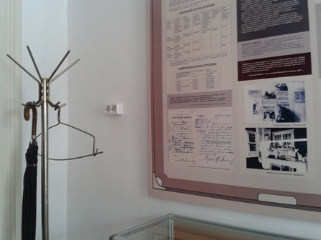
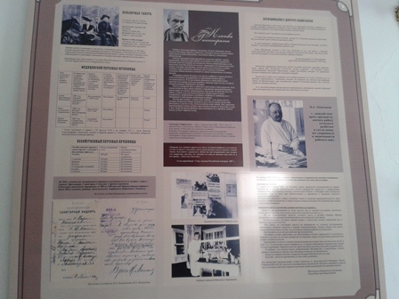
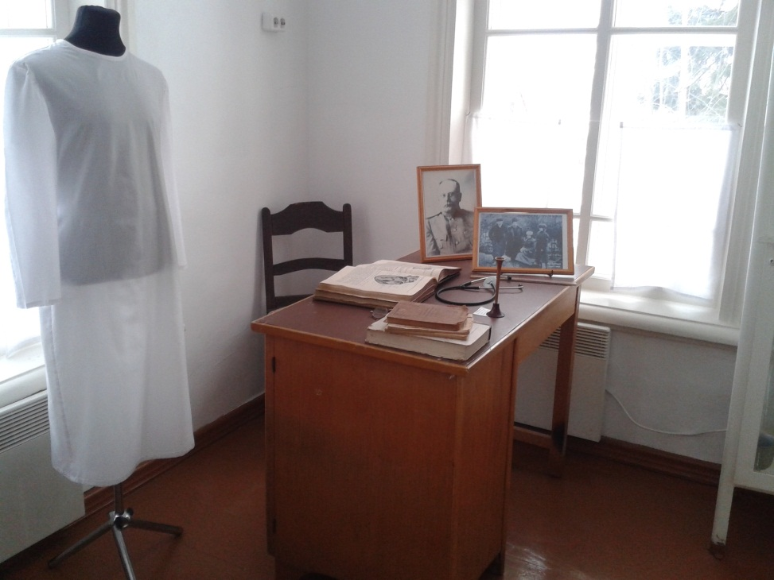
В одной из комнат воссоздана обстановка кабинета врача Н. Лампсакова

Slide 11
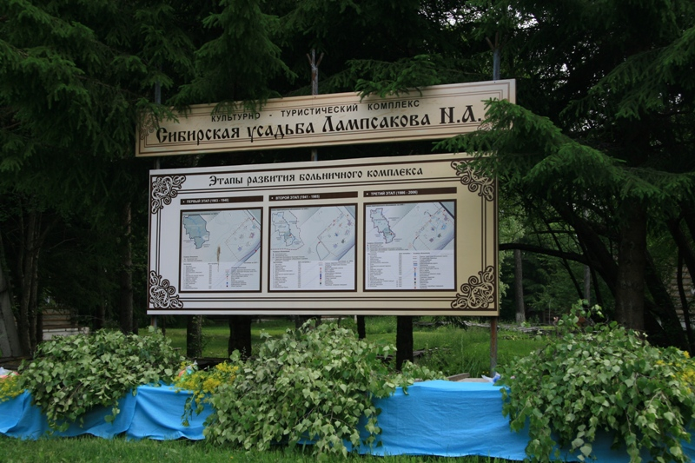

Slide 12
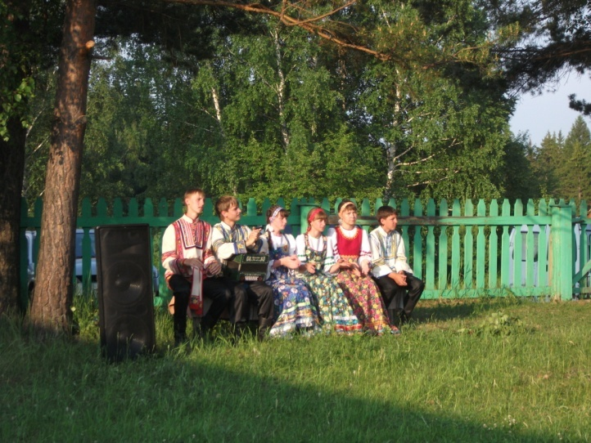
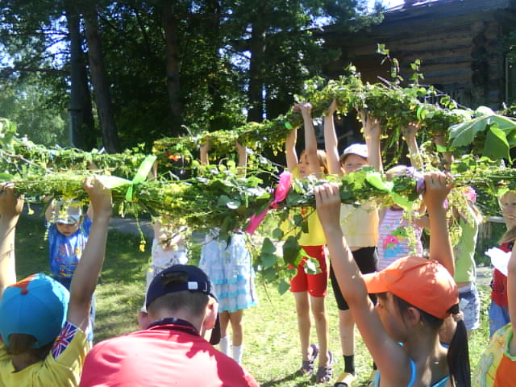
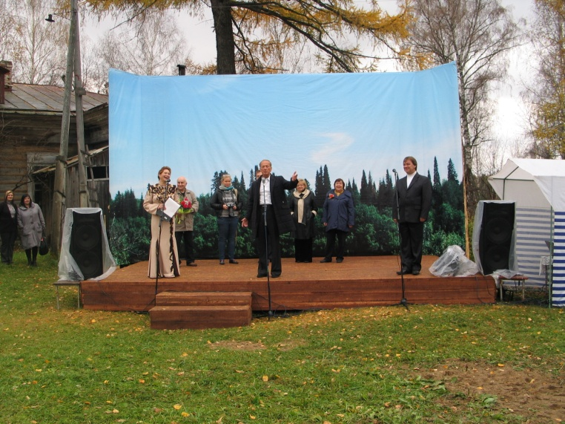
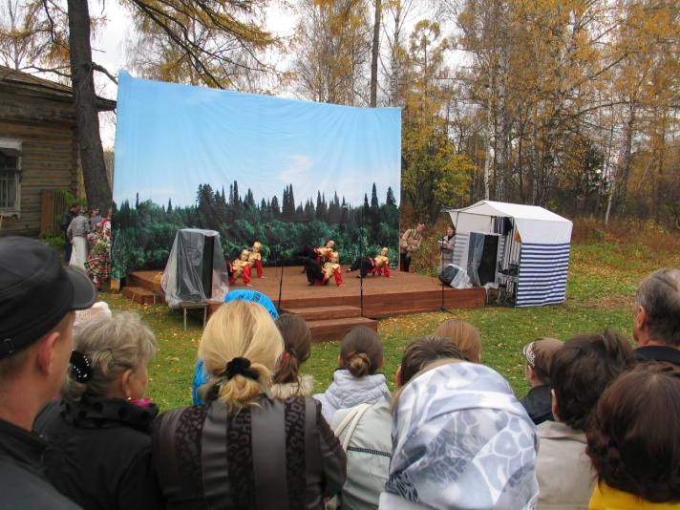
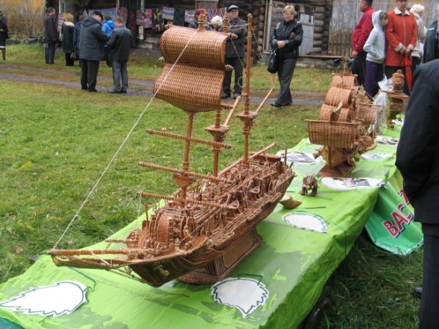
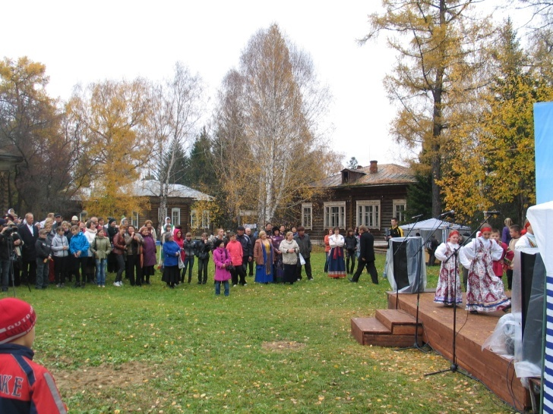
Жизнь старинной усадьбы продолжается

Slide 13
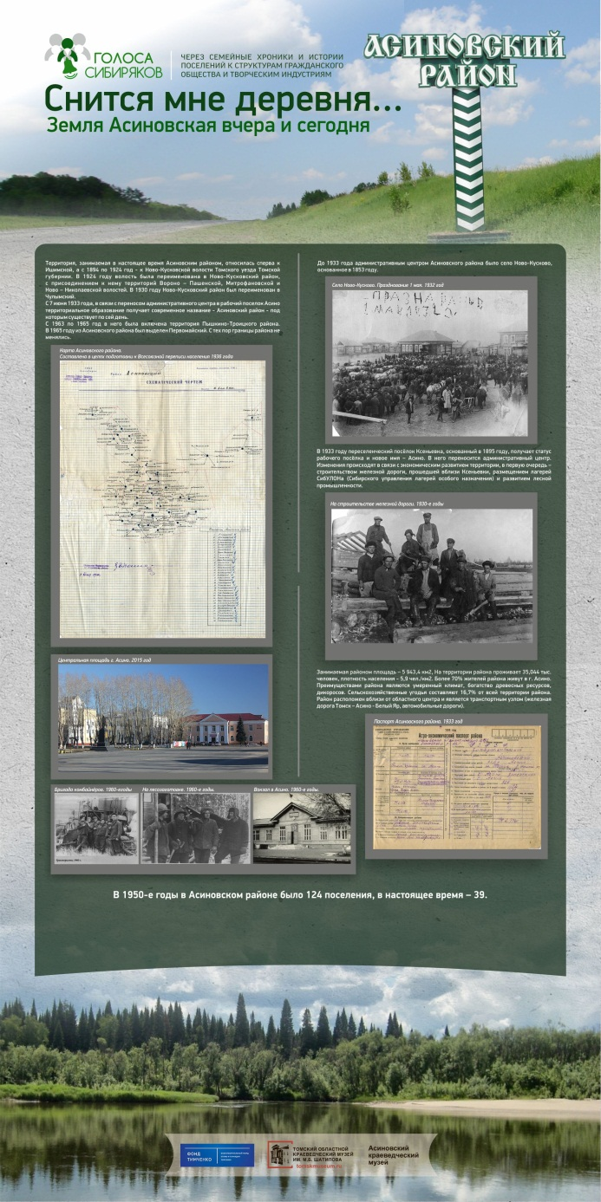
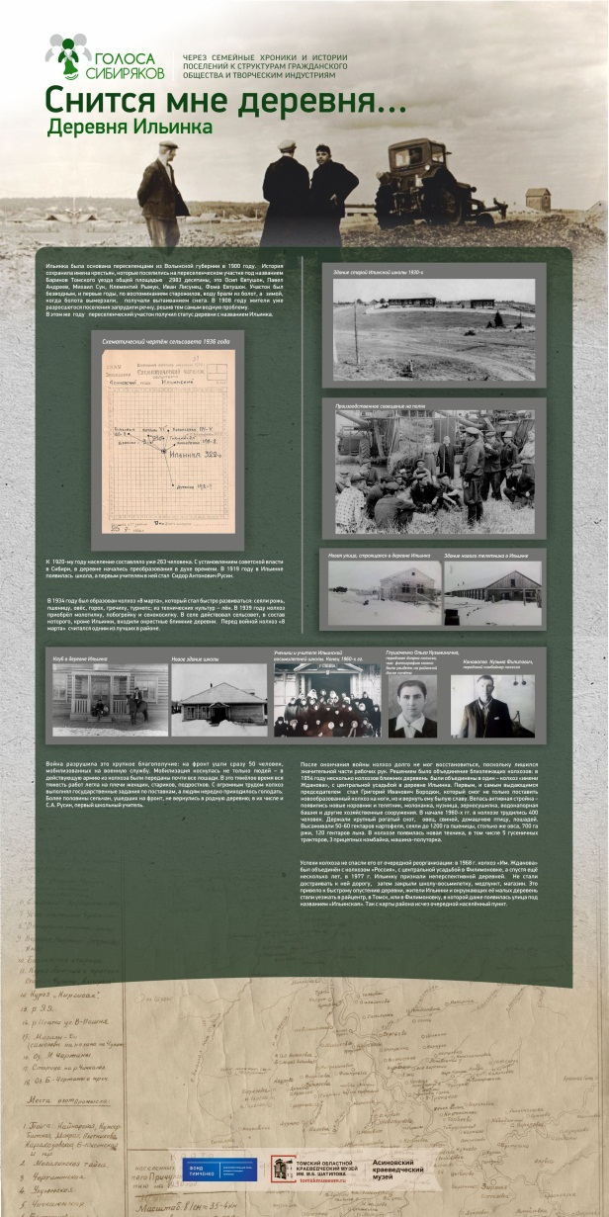
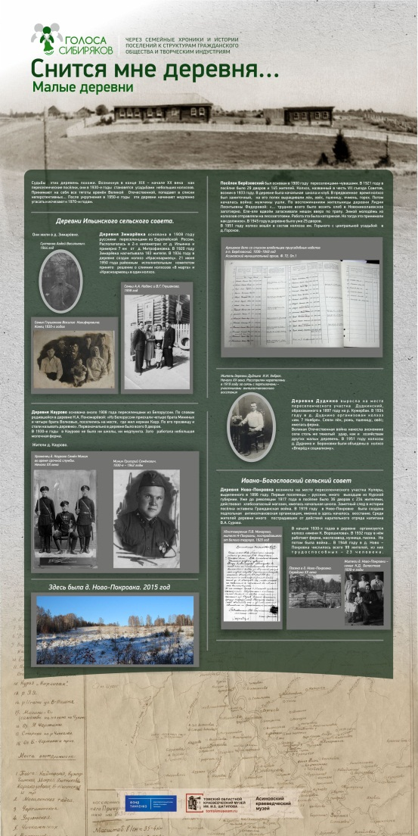

Slide 14
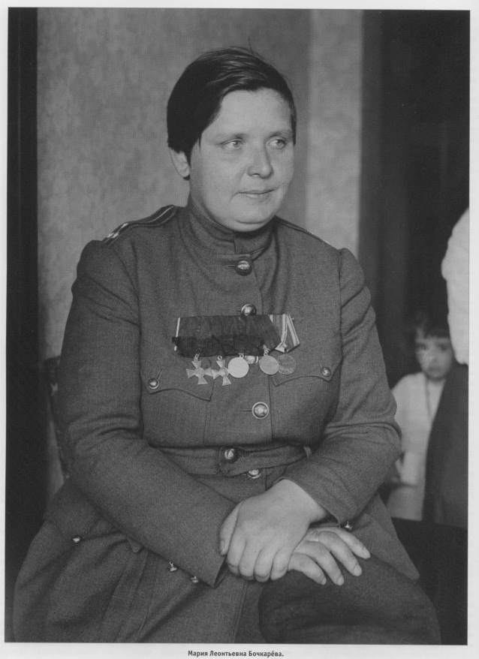
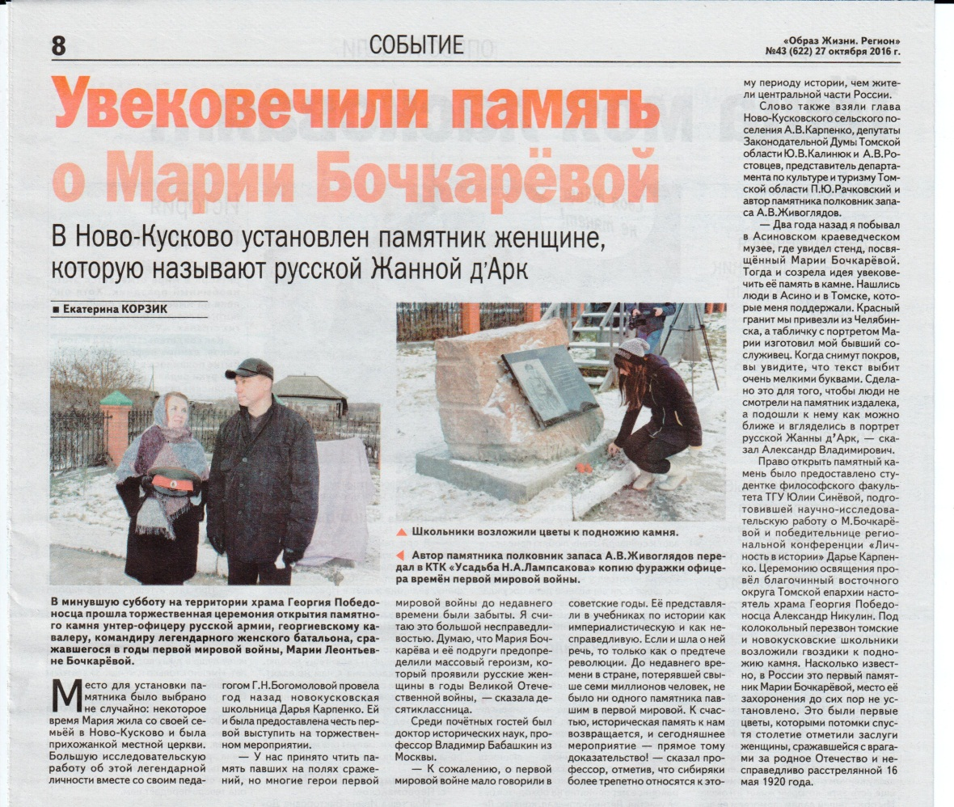
Мария Бочкарева

Slide 15
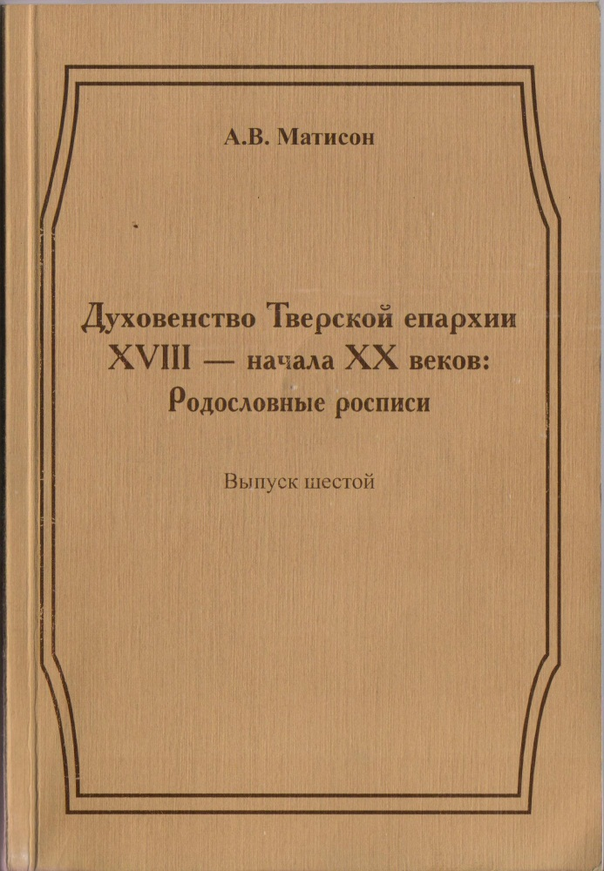
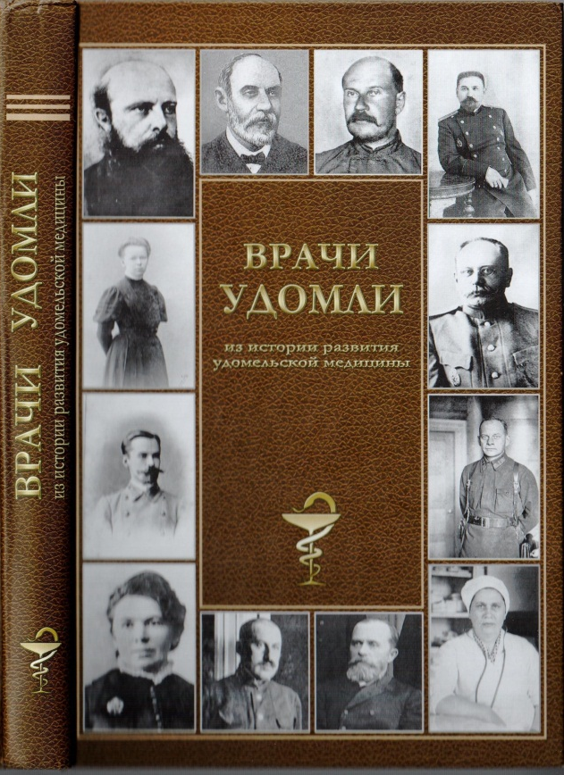
Сборник «Врачи Удомли. Из истории развития удомельской медицины»;
А.В. Матисон «Духовенство Тверской епархии XVIII - начала XX веков: Родословные росписи»

Slide 16
Спасибо за внимание!

